Slide 1

Load & Stress testing
E-trade

Slide 2
Load Testing vs Stress Testing
Load testing:
Stress testing
הרצת המערכת מתבצעת תחת עומס קבוע מראש
בודק את התנהלות המערכת כאשר העומס הינו העומס הצפוי
הרצת המערכת תתבצע בעומס המקסימלי שהיא יכולה לעמוד בו
בודק את התנהגות המערכת תחת עומס קיצוני

Slide 3
קיבול ועומס - הבעיה
קיבול (Load):
- המערכת E-trade מיעודת לשימוש נרחב וצפוי כי יהיה עומס על המערכת
- עומס על המערכת עלול לגרום לביצועים גרועים ואף לתקלות
- נרצה לבדוק האם המערכת עומדת בביצועים שאנו מצפים ממנה אותם לא נוכל לבדוק באמצעות הבדיקות הרגילות שלנו
- נבדוק זאת באמצעות Load Testing!!!
- באמצעות בדיקות קיבול נוכל לקבל מידע על ביצועי המערכת תחת העומס הצפוי כגון:
כמה זמן לוקח לעמוד לעלות, אילו שגיאות קרו ותחת איזה עומס, כמות המידע הממוצע העובר ברשת

Slide 4
קיבול ועומס - הבעיה
עומס (Stress):
- כרגע אנו לא יודעים את גבולות הביצועים של המערכת
- נרצה לדעת את הגבולות על מנת לדעת כיצד להתמודד עם בעיות לא צפויות
- נרצה לבדוק האם המערכת תתנהג בצורה לא צפויה, לדוגמא, תחת מתקפה – כך נוכל להיערך יותר טוב
- לכן נצטרך לדמות עומס רב על המערכת ולעקוב אחר ההתנהגות שלה
- נבדוק זאת באמצעות Stress Testing!!!
- באמצעות בדיקות קיבול נוכל לקבל מידע על ביצועי המערכת תחת עומס קיצוני כגון:
- מספר המשתמשים המקסימלי שיכולים להיות מחוברים, הנקודה שבה המערכת נופלת, האם המערכת יודעת להתאושש מקריסה

Slide 5
מגבלות בדיקות הקבלה והיחידה
הבדיקות הנוכחיות שקיימות לא מאפשרים לדמות מערכת הפעולת לזמן ממושך תחת עומס ולעקוב אחר הביצועים
לא ניתן לקבל מידע ייעודי מהבדיקות הקיימות אלא נוכל רק לדעת האם עבר או נכשל הטסט
לא ניתן לאתר נקודות תורפה של המערכת ולדמות תקיפה או עומס קיצוני באמצעותם
הבדיקות הנוכחיות מסתכלות בכל פעם על חלק קטן מהקוד ואנו רוצים לבדוק כיצד המערכת כולה פעולת תחת עומס או עומס קיצוני

Slide 6

הכלי שבו נבצע את הבדיקות

Slide 7
הכלי שבו נבצע את הבדיקות
Jmeter מאפשר לנו בצורה נוחה לדמות עומס רב על המערכת לפי הגדרות שאנו נגדיר
Jmeter מורכב מgui משלו המאפשר אינטגרציה למערכת הקיימת שלו והגדרה של הבדיקות כרצוננו
בנוסף Jmeter מציג לנו בצורה נוחה את ביצועי המערכת

Slide 8
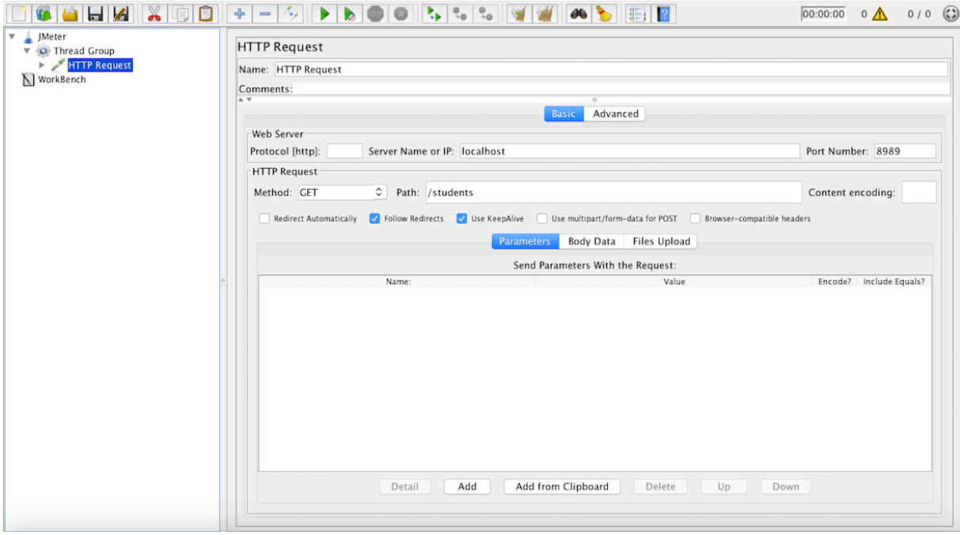
דוגמאות שימוש - GUI

Slide 9
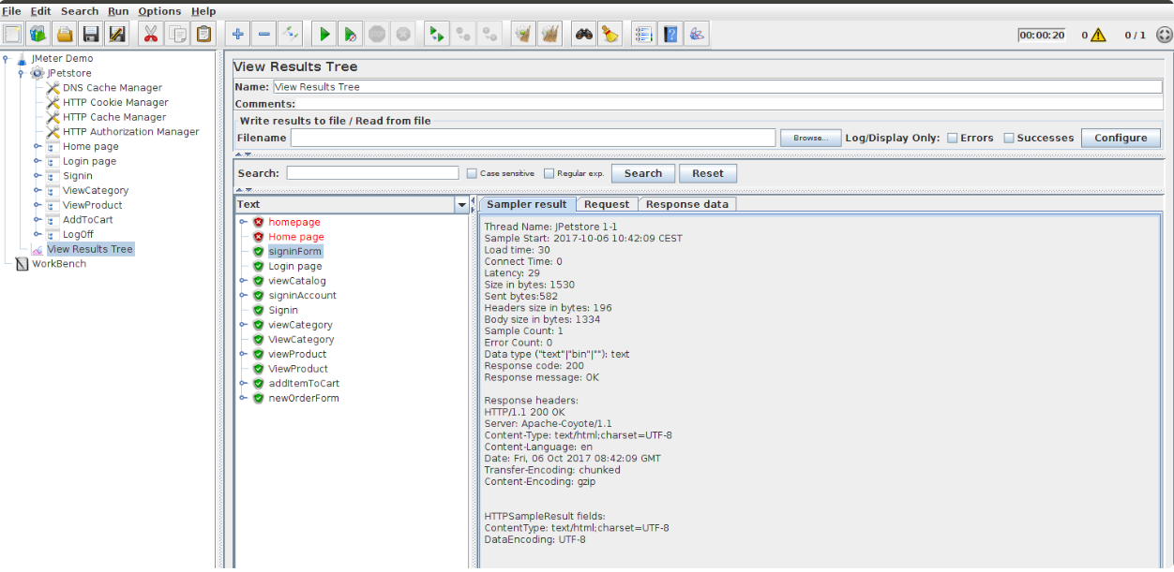
דוגמאות שימוש – הצגת התוצאות

Slide 10
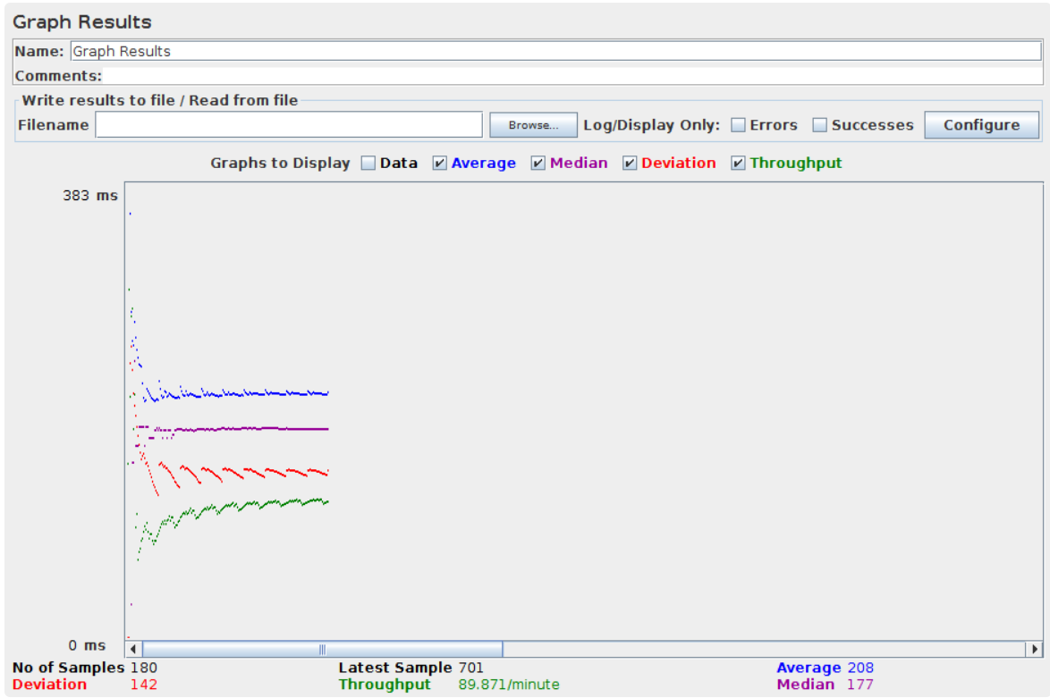
דוגמאות שימוש – הצגת התוצאות

Slide 11
תרחישי בדיקה
מספר רב של משתמשים מחוברים בו זמנית, עבור בדיקות קיבול נקבע מספר מסויים של משתמשים ועבור בדיקות עומס נעלה את המספר עד שהמערכת תקרוס / תתקע
הוספה של מספר רב של מוצרים לחנות למספר רב של חנויות, כאשר עבור בדיקות העומס נמשיך להוסיף עד שהחיבור לDB יפגע
מספר רב של ניסיונות התחברות, עבור בדיקות עומס נגביר את קצב שליחת ההודעות לשרת
נעמיס על המערכת באמצעות ניסיונות רכישה עם פרטים לא תקינים עד שהיא תקרוס ולאחר מכן נוודא כי לא בוצעה רכישה במערכת

